Slide 2
问题引入
如何测试一个app的内存占用情况？一个app占用的内存分为哪些部分？如何检查一个app是否存在内存泄漏？

Slide 3


Slide 4


Slide 5
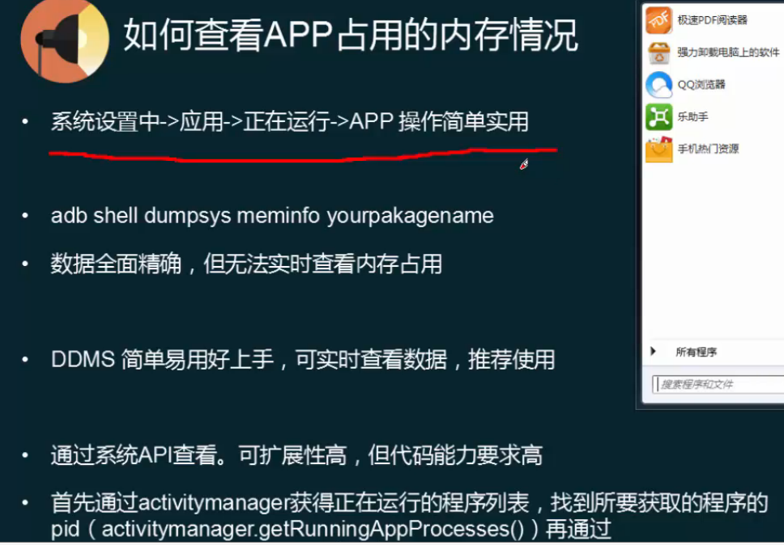
memoryinfo[0].getTotalpss()获得实际内存占用

Slide 6
